Slide 1
Школьная летопись – назад в будущее
Н.А. Шулгина

Slide 2
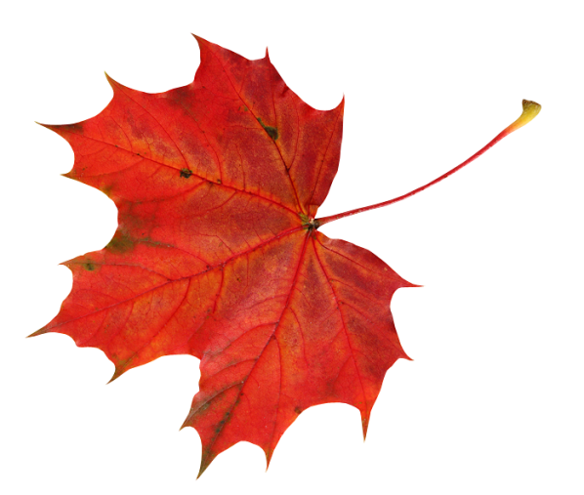
Школе 80-х годов посвящается!
Пусть года пролетают незримо,
Но не властно над памятью время,
Унося нас в прекрасное прошлое,
В наше славное поколение!!!

Slide 3
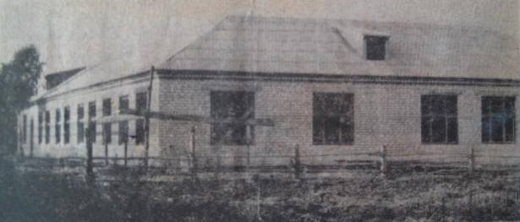
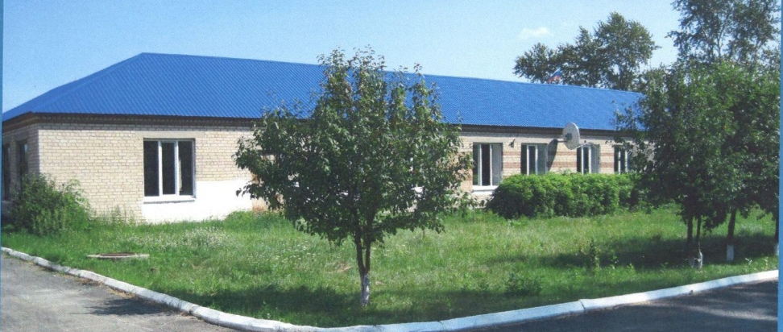
Коктюльская восьмилетняя школа
Коктюльская восьмилетняя школа
80-е гг.,
2015 ГОД
АДМИНИСТРАЦИЯ С. КОКТЮЛЬ

Slide 4
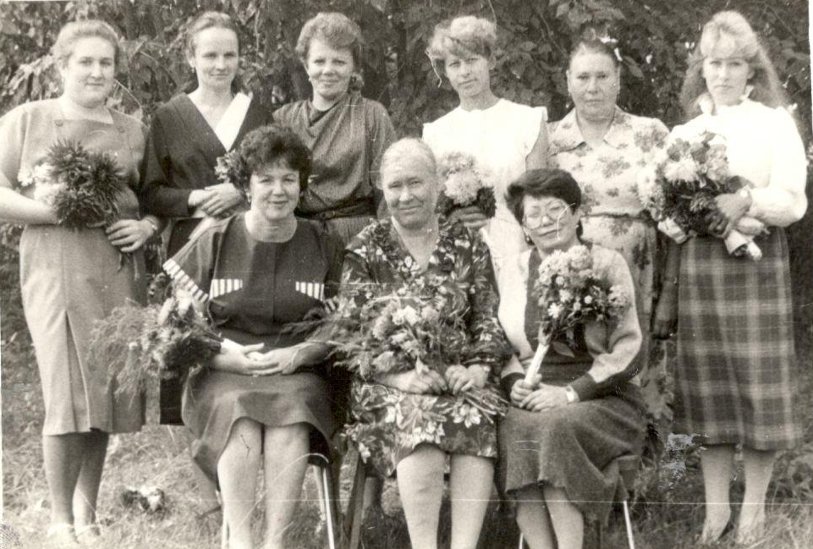
1-е сентября 1987 г
Ах, как же были молоды тогда!
З.К. Постовалова. Т.А. Мясникова, З.Г. Быкова, Н.А. Шулгина, А. Гринина, Л.П. Прудаева (верхний ряд). А.И. Хухорова (зам. директора школы), Г.И. Кутявина,
В.П. Хухорова (директор школы)
З.К. Постовалова. Т.А. Мясникова, З.Г. Быкова, Н.А. Шулгина, А. Гринина, Л.П. Прудаева (верхний ряд). А.И. Хухорова (зам. директора школы), Г.И. Кутявина,
В.П. Хухорова (директор школы)
З.К. Постовалова. Т.А. Мясникова, З.Г. Быкова, Н.А. Шулгина, А. Гринина, Л.П. Прудаева (верхний ряд). А.И. Хухорова (зам. директора школы), Г.И. Кутявина,
В.П. Хухорова (директор школы)
З.К. Постовалова. Т.А. Мясникова, З.Г. Быкова, Н.А. Шулгина, А. Гринина, Л.П. Прудаева (верхний ряд). А.И. Хухорова (зам. директора школы), Г.И. Кутявина,
В.П. Хухорова (директор школы)

Slide 5
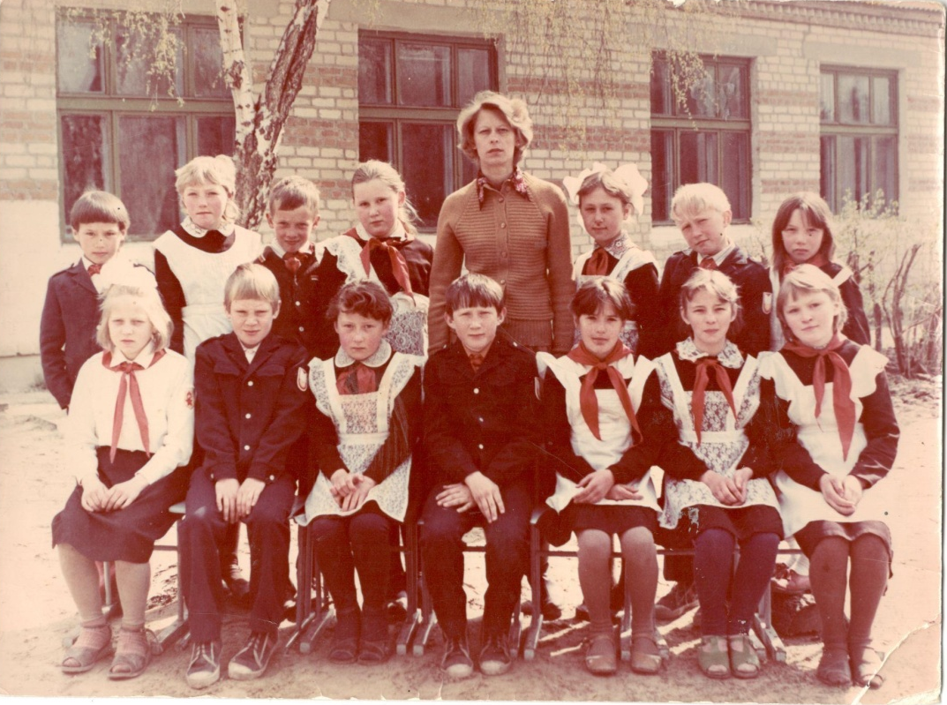
1986 год
5 класс. Классный руководитель Н.А. Шулгина 1986г?
Красный галстук
И руку в салют,
Мы безумно
гордились собою
Пионеры
Великой страны.
Каждый был хоть
немного героем!!!

Slide 6
Нам досталось великое время…
в 80-е годы обязательным дополнением к школьной форме, в зависимости от возраста ученика, были октябрятский (в начальных классах), пионерский (в средних классах) или комсомольский (в старших классах) значки. Пионеры должны были также обязательно носить пионерский галстук.
Группы октябрят создавались в первых классах школ и действовали до вступления октябрят в пионеры и образования пионерских отрядов. При вступлении в ряды октябрят детям выдавался нагрудный значок — пятиконечная рубиновая звезда с портретом Ленина в детстве. Символом группы был красный октябрьский флажок. Группа октябрят состояла из нескольких подразделений, называемых «звёздочками», каждая из которых включала обычно по 5 детей — символ пятиконечной звезды. Как правило, в «звёздочке» каждый октябрёнок занимал одну из должностей — командир, цветовод, санитар, библиотекарь или физкультурник.
В детскую пионерскую организацию принимались школьники с 10 до 14 лет. Прием осуществляется индивидуально, открытым голосованием на сборе отряда. Вступивший в организацию школьник на торжественном сборе дает клятвенное обещание. Вожатый повязывает новому члену организации галстук.
Всесоюзная пионерская организация строилась по так называемому школьному принципу: класс – отряд, школа – пионерская дружина.

Slide 7
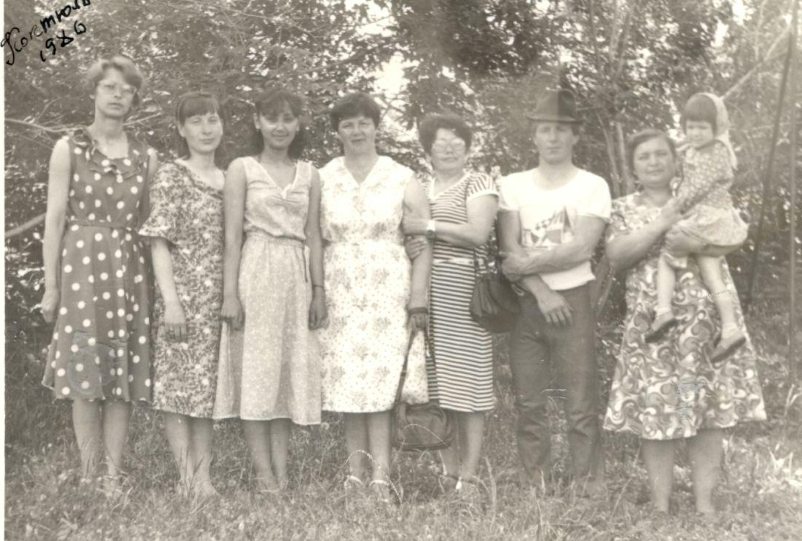
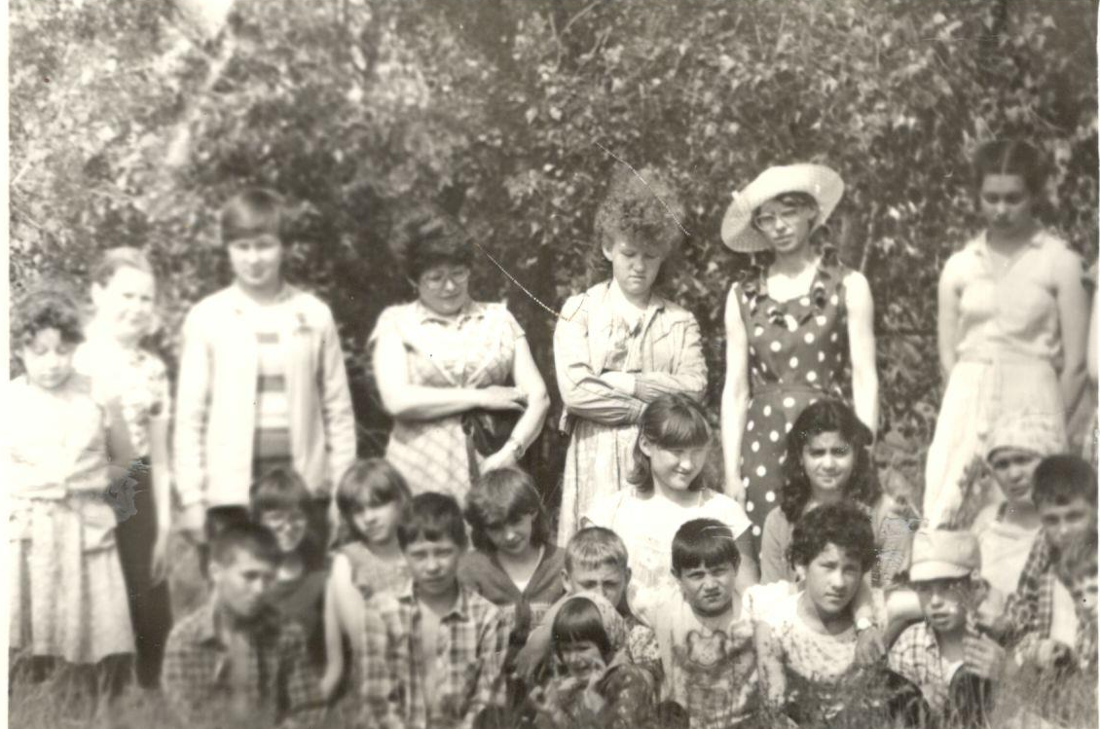

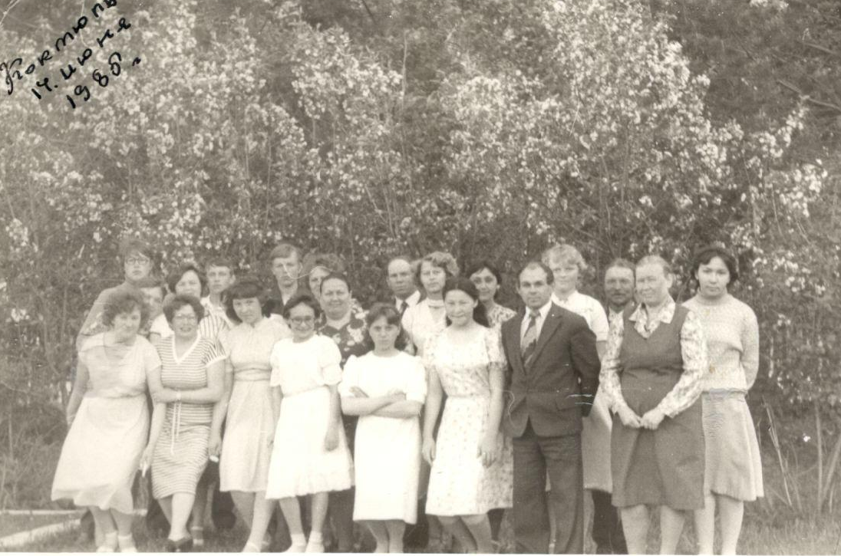
ЛЕТО - 86
Выпускной 1985 г.

Slide 8
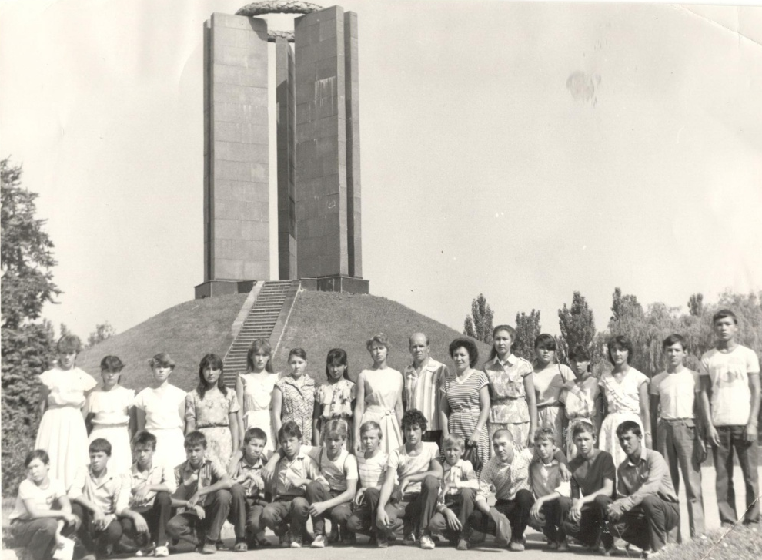
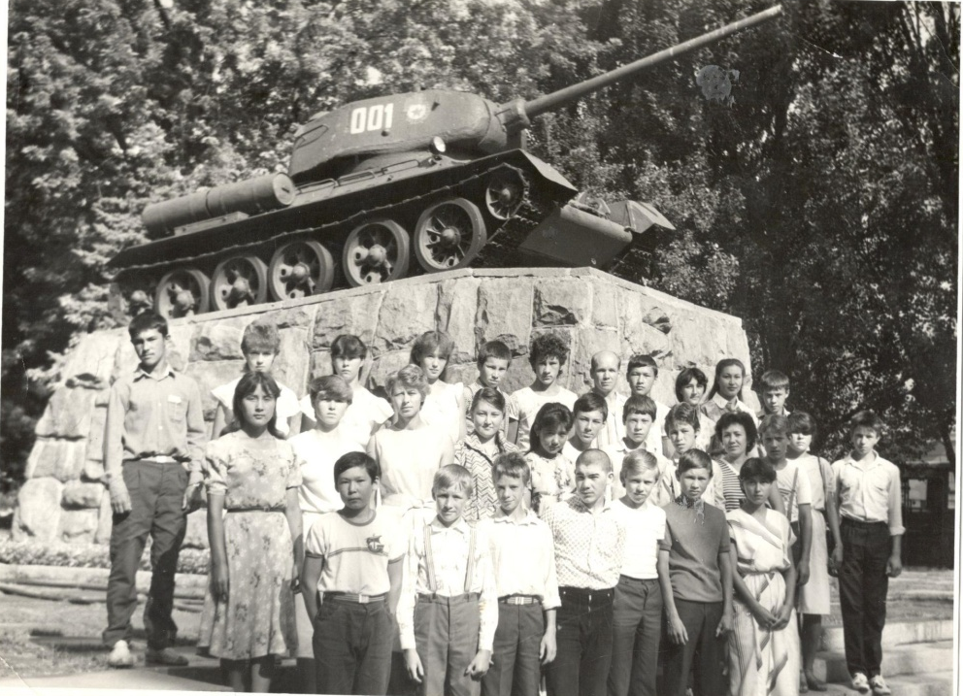
1987 год
«По путевке в г. Донецк»

Slide 9
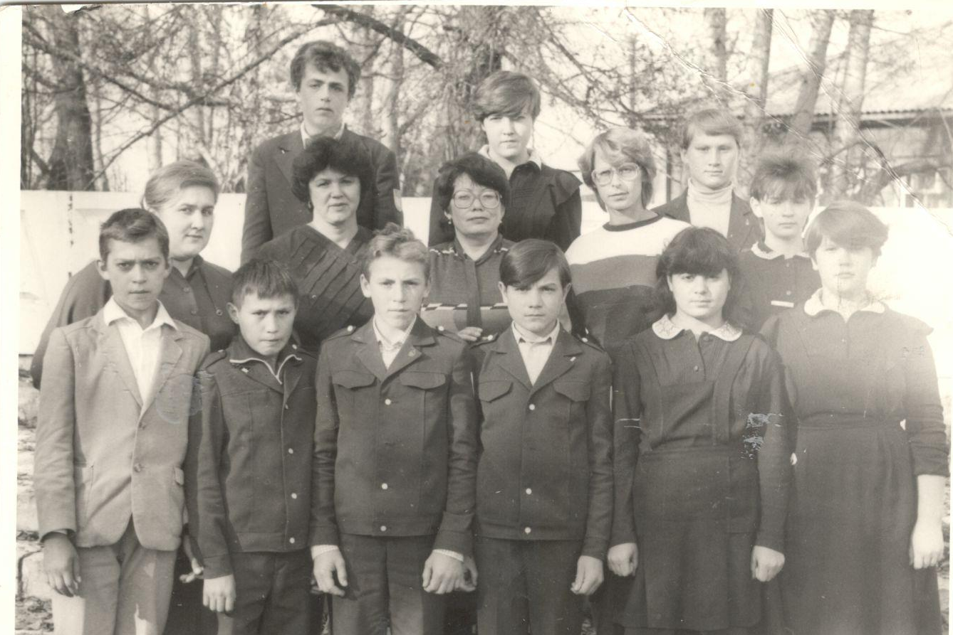
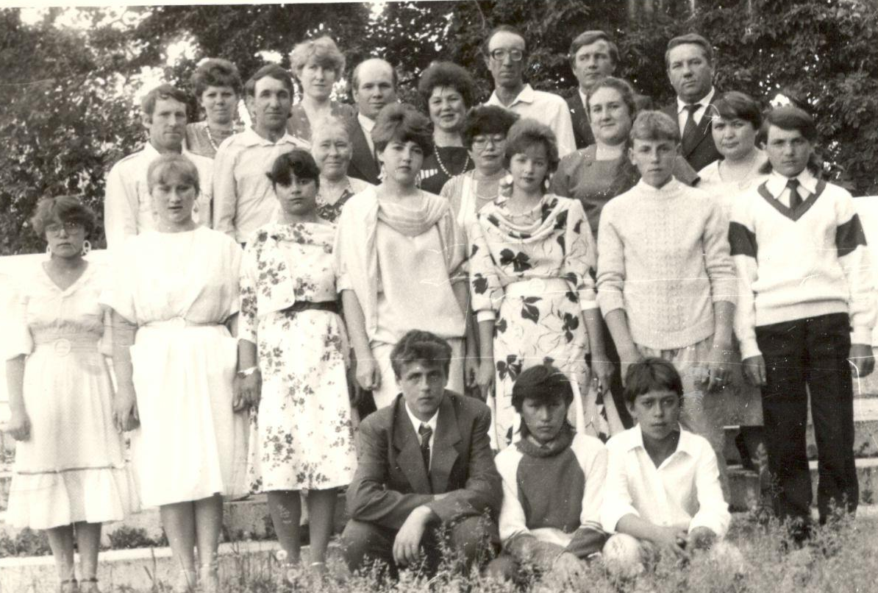
1988 год
Мы белым мелом на доске
Писали теоремы,
И ровным почерком в строке
Название новой темы
Не только правилам простым
Нас школа научила,
Мы крепкой дружбой дорожим,
Что нас объединила!
Выпускной 1988 года

